Slide 1
Materiales para el instructor Capítulo 9: NAT para IPv4
CCNA Routing and Switching
Routing and Switching Essentials v6.0
Notes:
Cisco Networking Academy Program
Routing and Switching Essentials v6.0
Capítulo 9: NAT para IPv4

Slide 2
Materiales del instructor: Guía de planificación del capítulo 9
Esta presentación en PowerPoint se divide en dos partes:
Guía de planificación para el instructor
Información para ayudarlo a familiarizarse con el capítulo
Ayuda a la enseñanza
Presentación de la clase del instructor
Diapositivas opcionales que puede utilizar en el aula
Comienza en la diapositiva n.º 13
Nota: Elimine la Guía de planificación de esta presentación antes de compartirla con otras personas.
Notes:
2

Slide 3
Guía de planificación de Routing and Switching v6.0
Capítulo 9: NAT para IPv4
Notes:
Guía de planificación de Routing and Switching
Capítulo 9: NAT para IPv4

Slide 4
Capítulo 9: Actividades
¿Qué actividades se relacionan con este capítulo?
N.° de página | Tipo de actividad | Nombre de la actividad | ¿Opcional?
9.0.1.2 | Actividad de clase | NAT conceptual | Opcional
9.1.1.6 | Actividad interactiva | Identificar la terminología de NAT
9.1.2.6 | Packet Tracer | Investigación del funcionamiento de NAT | Recomendado
9.2.1.1 | Verificador de sintaxis | Configuración de NAT estática
9.2.1.4 | Packet Tracer | Configuración de NAT estática
9.2.2.2 | Verificador de sintaxis | Configuración de NAT dinámicas
9.2.2.5 | Packet Tracer | Configuración de NAT dinámica | Recomendado
9.2.2.6 | Práctica de laboratorio | Configuración de NAT dinámica y estática | Opcional
9.2.3.1 | Verificador de sintaxis | Configurar PAT mediante un conjunto de direcciones
9.2.3.2 | Verificador de sintaxis | Configurar PAT mediante una dirección única
9.2.3.5 | Actividad interactiva | Identificar la información de dirección en cada salto
9.2.3.6 | Packet Tracer | Implementación de NAT estática y dinámica | Opcional
La contraseña utilizada en las actividades de Packet Tracer en este capítulo es: PT_ccna5
Notes:
4

Slide 5
Capítulo 9: Actividades (cont.)
¿Qué actividades se relacionan con este capítulo?
N.° de página | Tipo de actividad | Nombre de la actividad | ¿Opcional?
9.2.3.7 | Práctica de laboratorio | Configuración de la traducción de la dirección del puerto (PAT) | Recomendado
9.2.4.4 | Packet Tracer | Configuración del reenvío a puerto asignado en un router inalámbrico | Opcional
9.3.1.4 | Packet Tracer | Verificación y resolución de problemas de configuración NAT | Recomendado
9.3.1.5 | Práctica de laboratorio | Resolución de problemas de configuraciones de NAT | Opcional
9.4.1.1 | Actividad de clase | Revisión de NAT | Opcional
9.4.1.2 | Packet Tracer | Desafío de integración de habilidades | Recomendado
La contraseña utilizada en las actividades de Packet Tracer en este capítulo es: PT_ccna5
Notes:
5

Slide 6
Capítulo 9: Evaluación
Los estudiantes deben completar el capítulo 9 "Evaluación" después de completar el capítulo 9.
Los cuestionarios, las prácticas de laboratorio, los Packet Tracers y otras actividades se pueden utilizar para evaluar informalmente el progreso de los estudiantes.
Notes:
6

Slide 7
Capítulo 9: Prácticas recomendadas
Antes de enseñar el capítulo 9, el instructor debe:
Completar el capítulo 9: "Evaluación."
Asegúrese de que se completen todas las actividades. Este es un concepto muy importante y es fundamental que se le dedique tiempo de práctica.
Información básica para solucionar problemas en NAT.
http://www.cisco.com/en/US/customer/tech/tk648/tk361/technologies_tech_note09186a0080094c32.shtml
Los objetivos de este capítulo son:
Describir las características de NAT.
Describir las ventajas y las desventajas de NAT.
Configurar la NAT estática mediante la CLI.
Configurar la NAT dinámica mediante la CLI.
Configurar PAT mediante la CLI.
Configurar el reenvío de puertos mediante la CLI.
Configurar NAT64.
Usar los comandos show para verificar el funcionamiento de NAT.
Notes:
7

Slide 8
Capítulo 9: Prácticas recomendadas (cont.)
Descripción general
Todas las direcciones IPv4 públicas que se usan en Internet deben registrarse en un registro regional de Internet (RIR). Sin embargo, con un máximo teórico de 4300 millones de direcciones, el espacio de direcciones IPv4 es muy limitado.
Con la proliferación de los dispositivos informáticos personales y la llegada de la World Wide Web, pronto resultó evidente que los 4300 millones de direcciones IPv4 no serían suficientes.
La solución a largo plazo era el protocolo IPv6, pero se necesitaban soluciones más inmediatas para abordar el agotamiento de direcciones.
A corto plazo, el IETF implementó varias soluciones, entre las que se incluía la Traducción de direcciones de red (NAT) y RFC 1918: Asignación de direcciones para redes de Internet privadas.
Notes:
8

Slide 9
Capítulo 9: Prácticas recomendadas (cont.)
Sección 9.1
En este capítulo, se analiza cómo se utiliza NAT combinada con el uso del espacio de direcciones privadas para conservar y usar de forma más eficiente las direcciones IPv4, a fin de proporcionar acceso a Internet a redes de todos los tamaños.
Características, terminología y operaciones generales de NAT.
Tres tipos de NAT diferentes: NAT estática, NAT dinámica y NAT con sobrecarga.
Los beneficios y las desventajas de NAT.
Sección 9.2
Configuración, verificación y análisis de NAT estática, NAT dinámica y NAT con sobrecarga.
Cómo puede utilizarse el reenvío a puerto asignado para acceder a dispositivos internos desde Internet.
Notes:
9

Slide 10
Capítulo 9: Prácticas recomendadas (cont.)
Sección 9.3
Solución de problemas en NAT mediante los comandos show y debug.
Cómo se utiliza NAT para IPv6 para traducir entre direcciones IPv6 y direcciones IPv4.
Notes:
10

Slide 11
Capítulo 9: Ayuda adicional
Para obtener ayuda adicional sobre las estrategias de enseñanza, incluidos los planes de lección, las analogías para los conceptos difíciles y los temas de debate, visite la Comunidad CCNA en https://www.netacad.com/group/communities/community-home.
Prácticas recomendadas de todo el mundo para enseñar CCNA Routing and Switching. https://www.netacad.com/group/communities/ccna-blog
Si tiene planes o recursos de lección que desee compartir, súbalos a la Comunidad CCNA, a fin de ayudar a otros instructores.
Los estudiantes pueden inscribirse en Packet Tracer Know How 1: Packet Tracer 101 (autoinscripción)
Notes:
11

Slide 12


Slide 13
Capítulo 9: NAT para IPv4
Routing and Switching Essentials v6.0
Notes:
Cisco Networking Academy Program
Routing and Switching Essentials v6.0
Capítulo 9: NAT para IPv4

Slide 14
Capítulo 9: Secciones y objetivos
9.1 Protocolos de capa de red
Explicar la forma en la que NAT proporciona escalabilidad de direcciones IPv4 en la red de una pequeña a mediana empresa.
9.2 Configuración de NAT
Configurar servicios NAT en el router perimetral para proporcionar la escalabilidad de las direcciones IPv4 en una red de una pequeña a mediana empresa.
9.3 Solucionar problemas en configuraciones de NAT
Solucionar problemas de NAT en la red de una pequeña a mediana empresa.
Notes:
14

Slide 15
9.1 Funcionamiento de NAT
Notes:
Cisco Networking Academy Program
Routing and Switching Essentials v6.0
Capítulo 9: NAT para IPv4

Slide 16
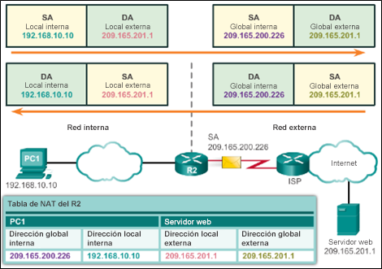
Funcionamiento de NAT Características de NAT
Espacio de direcciones IPv4 privadas
10.0.0.0 /8, 172.16.0.0 /12 y 192.168.0.0 /16
¿Qué es NAT?
El proceso para traducir direcciones de red IPv4
Conserva las direcciones IPv4 públicas
Se configura en el router de frontera para la traducción
Terminología de NAT
Dirección interna
Dirección local interna
Dirección global interna
Dirección externa
Dirección local externa
Dirección global externa
Notes:
9.1 – Funcionamiento de NAT
9.1.1 – Características de NAT

Slide 17
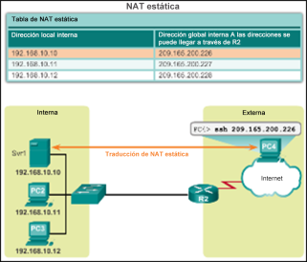
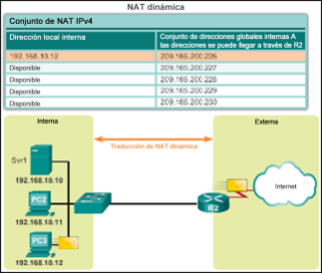
Funcionamiento de NAT Tipos de NAT
NAT estática
Asignación uno a uno entre direcciones locales y globales.
Es configurada por el administrador de red y se mantienen constantes.
NAT dinámica
Utiliza un conjunto de direcciones públicas y las asigna según el orden de llegada.
Requiere que haya suficientes direcciones públicas para la cantidad total de sesiones de usuario simultáneas.
Traducción de la dirección del puerto (PAT)
Asigna varias direcciones IPv4 privadas a una única dirección IPv4 pública o a unas pocas direcciones.
También se conoce como sobrecarga de NAT.
Valida que los paquetes entrantes hayan sido solicitados.
Utiliza números de puerto para reenviar los paquetes de respuesta al dispositivo interno correcto.
Notes:
9.1 – Funcionamiento de NAT
9.1.2 – Tipos de NAT

Slide 18
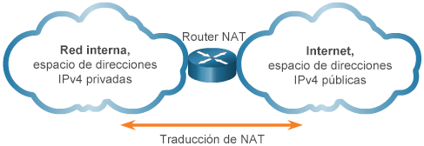
Funcionamiento de NAT Ventajas de NAT
Ventajas de NAT
Conserva el esquema de direccionamiento legalmente registrado.
Aumenta la flexibilidad de las conexiones a la red pública.
Proporciona coherencia a los esquemas de direccionamiento de red interna.
Proporciona seguridad de red.
Desventajas de NAT
Se deteriora el rendimiento.
Se deteriora la funcionalidad de extremo a extremo.
Se reduce el seguimiento IP de extremo a extremo.
La tunelización se torna más complicada.
Puede interrumpirse la inicialización de conexiones TCP.
Notes:
9.1 – Funcionamiento de NAT
9.1.3 – Ventajas de NAT

Slide 19
9.2 Configuración de NAT
Notes:
Cisco Networking Academy Program
Routing and Switching Essentials v6.0
Capítulo 9: NAT para IPv4

Slide 20
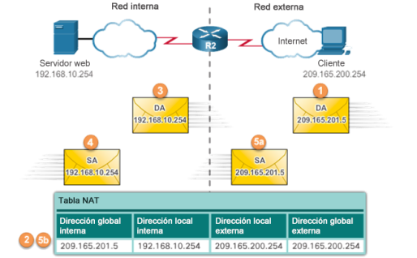
Configuración de NAT Configuración de NAT estática
Configuración de NAT estática
Crear la asignación entre las direcciones locales internas y locales externas.
ip nat inside source static ip-local ip-global
Definir qué interfaces pertenecen a la red interna y cuáles a la red externa.
ip nat inside
ip nat outside
Análisis de NAT estática
Verificación de NAT estática
show ip nat translations
show ip nat statistics
clear ip nat statistics
Notes:
9.2 – Configuración de NAT
9.2.1 – Configuración de NAT estática

Slide 21
Configuración de NAT Configuración de NAT dinámica
Funcionamiento de NAT dinámica
El conjunto de direcciones IPv4 públicas (conjunto de direcciones globales internas) se encuentra disponible para cualquier dispositivo en la red interna según el orden de llegada.
Con NAT dinámica, una única dirección interna se traduce a una única dirección externa.
El conjunto debe ser lo suficientemente grande como para admitir todos los dispositivos internos.
Un dispositivo no puede comunicarse con ninguna red externa si no hay direcciones disponibles en el conjunto.
Notes:
9.2 – Configuración de NAT
9.2.2 – Configuración de NAT dinámica

Slide 22
Configuración de NAT Configuración de NAT dinámica (continuación)
Configuración de NAT dinámica
Crear la asignación entre las direcciones locales internas y locales externas.
ip nat pool name ip-inicial ip-final {netmask máscara-de-red | prefix-length longitud-de-prefijo}
Crear una ACL estándar para permitir la traducción de esas direcciones.
access-list número-de-lista-de-acceso permit origen [comodín-de-origen]
Vincular la ACL al conjunto.
ip nat inside source list número-de-lista-de-acceso pool nombre
Identificar las interfaces internas y externas.
ip nat inside
ip nat outside
Notes:
9.2 – Configuración de NAT
9.2.2 – Configuración de NAT dinámica

Slide 23
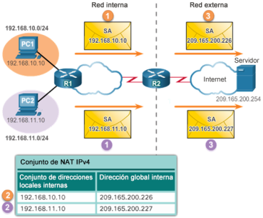
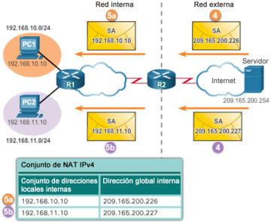
Configuración de NAT Configuración de NAT dinámica (continuación)
Análisis de NAT dinámica
Verificación de NAT dinámica
show ip nat translations
show ip nat translations verbose
clear ip nat statistics
clear ip nat translations *
Notes:
9.2 – Configuración de NAT
9.2.2 – Configuración de NAT dinámica

Slide 24
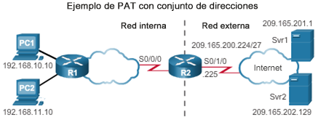
Configuración de NAT Configuración de la Traducción de direcciones de puertos (PAT)
Configuración de PAT: conjunto de direcciones
Crear la asignación entre las direcciones locales internas y locales externas.
ip nat pool name ip-inicial ip-final {netmask máscara-de-red | prefix-length longitud-de-prefijo}
Crear una ACL estándar para permitir la traducción de esas direcciones.
access-list número-de-lista-de-acceso permit origen [comodín-de-origen]
Vincular la ACL al conjunto.
ip nat inside source list número-de-lista-de-acceso pool nombre
Identificar las interfaces internas y externas.
ip nat inside
ip nat outside
Notes:
9.2 – Configuración de NAT
9.2.3 – Configuración de la Traducción de direcciones de puertos (PAT)

Slide 25
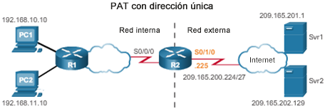
Configuración de NAT Configuración de la Traducción de direcciones de puertos (PAT) (continuación)
Configuración de PAT: dirección única
Definir una ACL estándar para permitir la traducción de esas direcciones.
access-list número-de-lista-de-acceso permit origen [comodín-de-origen]
Establecer la traducción de origen dinámica, especificar la ACL, la interfaz de salida y la opción de sobrecarga.
ip nat inside source list número-de-lista-de-acceso interface type nombre overload
Identificar las interfaces internas y externas.
ip nat inside
ip nat outside
Notes:
9.2 – Configuración de NAT
9.2.3 – Configuración de la Traducción de direcciones de puertos (PAT)

Slide 26
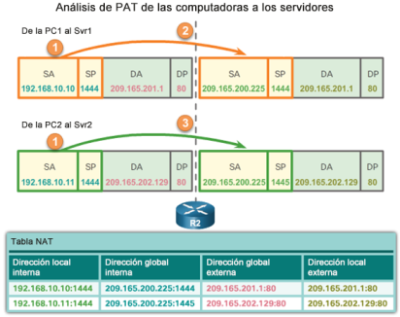
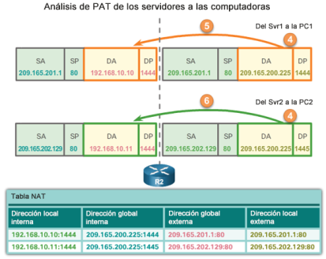
Configuración de NAT Configuración de la Traducción de direcciones de puertos (PAT) (continuación)
Análisis de PAT
Verificación de una PAT
show ip nat translations
show ip nat statistics
clear ip nat statistics
Notes:
9.2 – Configuración de NAT
9.2.3 – Configuración de la Traducción de direcciones de puertos (PAT)

Slide 27
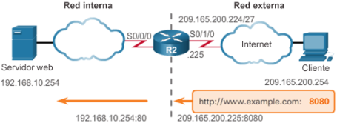
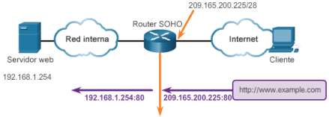
Configuración de NAT Reenvío a puerto asignado
Reenvío a puerto asignado
El reenvío a puerto asignado es el acto de reenviar un puerto de red de un nodo de red a otro.
Un paquete que se envía a la dirección IP pública y al puerto de un router se puede reenviar a una dirección IP privada y a un puerto en la red interna.
El reenvío a puerto asignado es útil en situaciones en las que los servidores tienen direcciones privadas a las que no se puede llegar desde las redes externas.
Ejemplo de router inalámbrico
Configuración de reenvío a puerto asignado con IOS
ip nat inside source [static {tcp | udp ip-local puerto-local ip-global puerto-global} [extendable]
Notes:
9.2 – Configuración de NAT
9.2.4 – Reenvío a puerto asignado

Slide 28
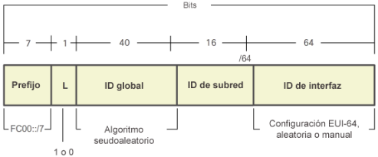
Configuración de NAT Configuración de NAT e IPv6
¿NAT para IPv6?
Con una dirección de 128 bits, IPv6 proporciona 340 sextillones de direcciones.
El espacio de direcciones no presenta un problema para IPv6.
Por diseño, IPv6 hace que sea innecesario el proceso de traducción NAT de direcciones IPv4 públicas a privadas; sin embargo, en IPv6 se implementa una forma de direcciones privadas, y se hace de un modo diferente que en el caso de IPv4.
Dirección IPv6 local única
Las direcciones IPv6 locales únicas (ULA) están diseñadas para permitir las comunicaciones IPv6 dentro de un sitio local.
Las ULA no están diseñadas para proporcionar espacio de direcciones IPv6 adicional.
Las ULA tienen el prefijo FC00::/7, lo que deriva en un primer rango de hextetos de FC00 a FDFF.
Las ULA también se conocen como direcciones IPv6 locales (que no se deben confundir con las direcciones IPv6 link-local).
Notes:
9.2 – Configuración de NAT
9.2.5 – Configuración de NAT e IPv6

Slide 29
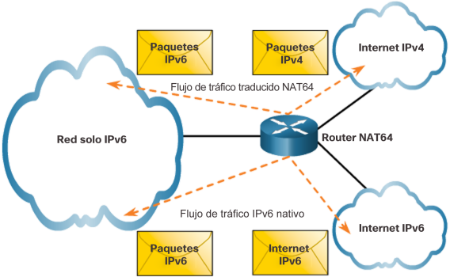
Configuración de NAT Configuración de NAT e IPv6 (continuación)
NAT para IPv6
IPv6 también utiliza NAT, pero en un contexto muy diferente.
En IPv6, NAT se utiliza para proporcionar una comunicación transparente entre IPv6 e IPv4.
El propósito de NAT64 no es ser una solución permanente; se implementa como un mecanismo de transición.
La Traducción de direcciones de red-Traducción de protocolos (NAT-PT) era otro mecanismo de transición basado en NAT para IPv6, pero el IETF lo dejó en desuso.
Ahora se recomienda utilizar NAT64.
Notes:
9.2 – Configuración de NAT
9.2.5 – Configuración de NAT e IPv6

Slide 30
9.3 Resolución de problemas de NAT
Notes:
Cisco Networking Academy Program
Routing and Switching Essentials v6.0
Capítulo 9: NAT para IPv4

Slide 31
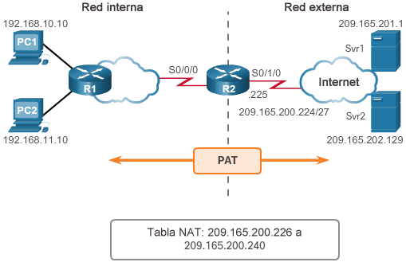
Solucionar problemas en NAT Solucionar problemas en configuraciones de NAT
Solución de problemas en NAT: comandos show
clear ip nat statistics
clear ip nat translations *
show ip nat statistics
show ip nat translations
Solución de problemas en NAT: comandos debug
debug ip nat
Notes:
9.3 – Solucionar problemas en NAT
9.3.1 – Solucionar problemas en configuraciones de NAT

Slide 32
9.4 Resumen del capítulo
Notes:
Cisco Networking Academy Program
Routing and Switching Essentials v6.0
Capítulo 9: NAT para IPv4

Slide 33
Resumen del capítulo Resumen
Se explicó cómo se utiliza NAT para contribuir a mitigar el agotamiento del espacio de direcciones IPv4.
NAT conserva el espacio de direcciones públicas y reduce la sobrecarga administrativa de forma considerable al administrar las adiciones, los movimientos y las modificaciones.
NAT para IPv4, incluido lo siguiente:
Características, terminología y operaciones generales de NAT
Distintos tipos de NAT: NAT estática, NAT dinámica y NAT con sobrecarga.
Beneficios y desventajas de NAT.
Configuración, verificación y análisis de NAT estática, NAT dinámica y NAT con sobrecarga.
Cómo puede utilizarse el reenvío a puerto asignado para acceder a dispositivos internos desde Internet.
Solución de problemas en NAT mediante los comandos show y debug.
Cómo se utiliza NAT para IPv6 para traducir entre direcciones IPv6 y direcciones IPv4.
Notes:
9.4.1 – Resumen

Slide 34
Sección 9.1 Nuevos términos y comandos
Traducción dinámica de direcciones de red (NAT dinámica)
Dirección global
Dirección interna
Dirección global interna
Dirección local interna
Dirección local
Traducción de direcciones de red (NAT)
Dirección externa
Dirección global externa
Dirección local externa
Traducción de la dirección del puerto (PAT)
Dirección privada
Megafonía
RFC 1918
Traducción estática de direcciones de red (NAT dinámica)
Notes:
Nuevos términos y comandos

Slide 35
Sección 9.2 Nuevos términos y comandos
Comando show ip nat statistics
Comando clear ip nat statistics
Comando clear ip nat translation *
Comando ip nat inside source
Comando ip nat inside source list access-list-number pool name
Comando ip nat pool
Comando ip nat translation timeout
NAT64
Sobrecarga
Reenvío a puerto asignado
Comando show ip nat statistics
Comando show ip nat translations
Dirección local única (ULA)
Notes:
Nuevos términos y comandos

Slide 36
Sección 9.3 Nuevos términos y comandos
Comando debug ip nat
Comando debug ip nat detailed
Notes:
Nuevos términos y comandos

Slide 38


